Slide 1

Kas Tracking
Kelompok 3
Abdullah Ubaid (11S18005)
Awit Hutabalian (11S18011)
Irvandi Sihombing (11S18067)

Slide 2

Kas Tracking
Jadilah bendahara yang jujur, dengan menerapkan transparansi data informasi terkait pemasukan dan pengeluaran dana di lingkungan organisasi kamu!

Slide 3
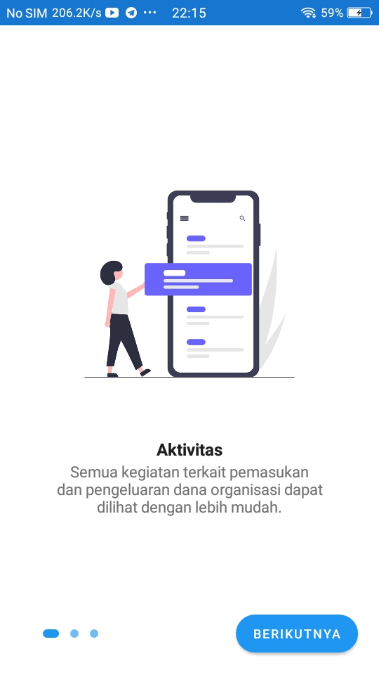
Pengenalan Aplikasi
Aplikasi Kas Tracking adalah aplikasi yang kami rancang sebagai sebuah aplikasi yang dapat menjadi tempat penyimpanan data-data yang penting tentang keuangan, yang bisa membantu tugas dari bendahara pada umumnya. Pada aplikasi ini, akan mempermudah tugas dari seorang bendahara dalam mengolah data-data keuangan yang mudah dikelola dan sistematis.

Slide 4
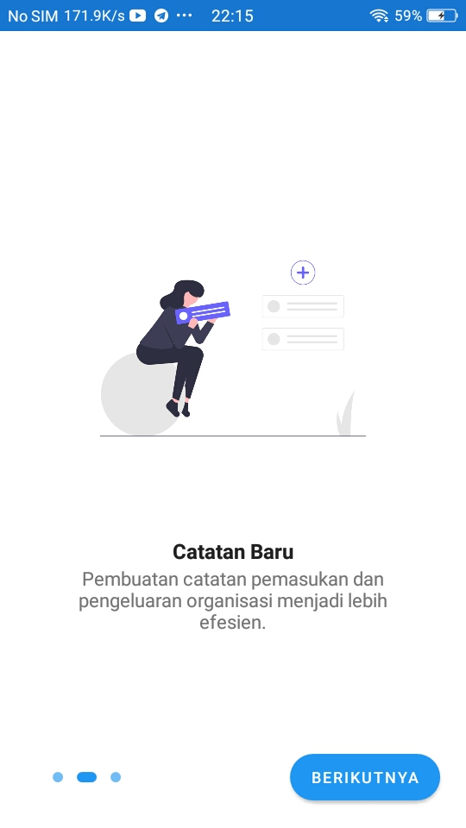
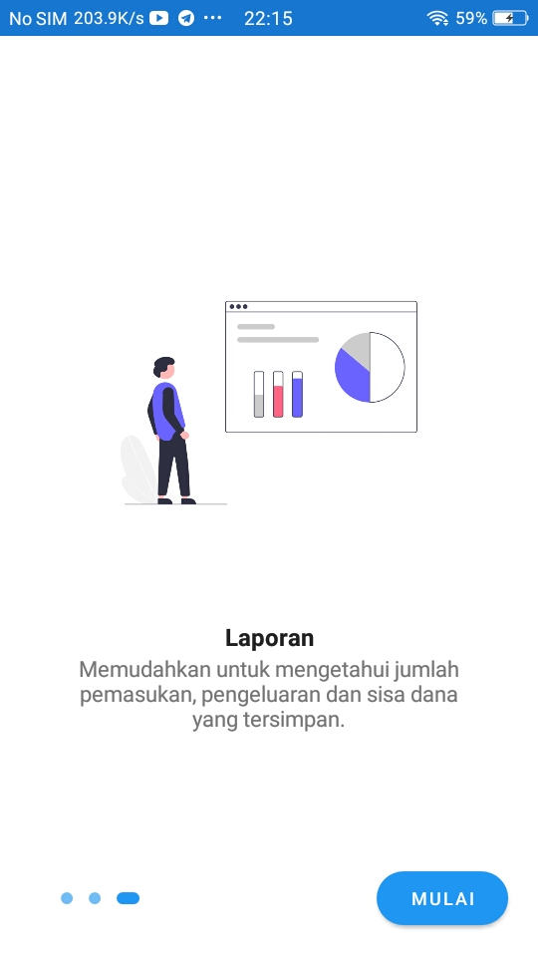
Fitur-Fitur Aplikasi
Aplikasi Kas Tracking memiliki dashboard yang berbeda untuk setiap role. Ada 2 role pengguna dalam aplikasi yang kami buat.
Pengguna sebagai Bendahara
Pengguna sebagai Anggota

Slide 5
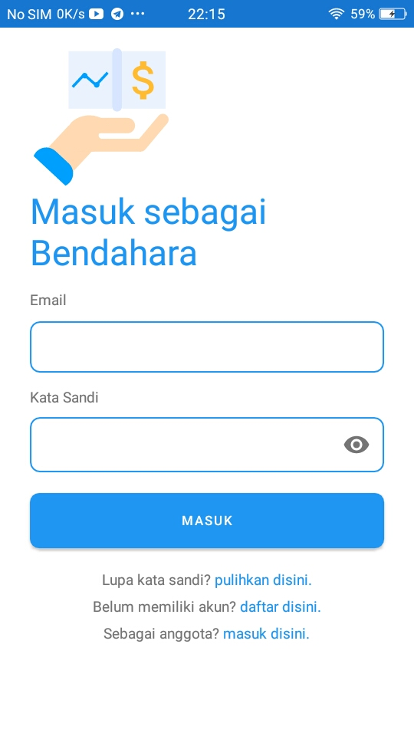
Fitur-Fitur Aplikasi
Halaman pertama ketika pengguna akan login. Pada halaman ini, terdapat fitur-fitur yang bisa di akses oleh pengguna sebelum login, yaitu:
Lupa kata sandi?
Apabila pengguna lupa kata sandi, maka pengguna dapat memulihkan kata sandinya dari fitur ini.
Belum memiliki akun?
Akses untuk membuat akun, bagi yang belum memiliki akun
Sebagai anggota?
Apabila role pengguna adalah anggota, maka masuk melalui link yang diberikan.

Slide 6

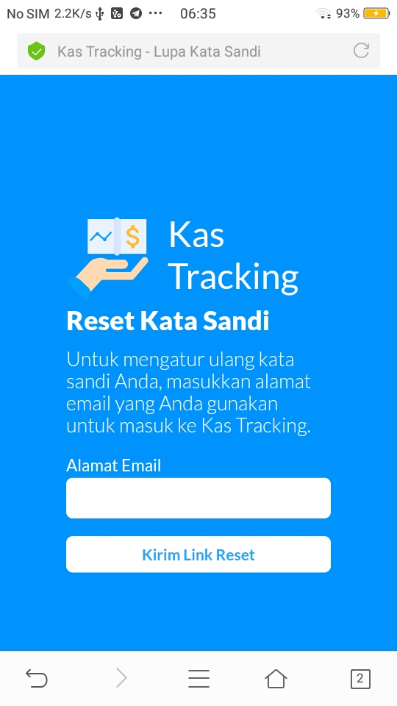
Fitur Lupa Sandi
Halaman ketika pengguna mengklik link untuk mereset ulang kata sandi:
Ketika pengguna lupa dengan kata sandi, maka pengguna dapat mereset ulang kata sandinya dengan mengakses link untuk lupa kata sandi. Dan pengguna akan beralih pada halaman seperti gambar disamping.
Pengguna diminta untuk memasukkan Alamat Email dan meminta pengiriman link reset dengan mengklik button Kirim Link Reset.
Setelah itu, pengguna akan menerima notifikasi email dengan link untuk mereset kata sandi yang baru.

Slide 7
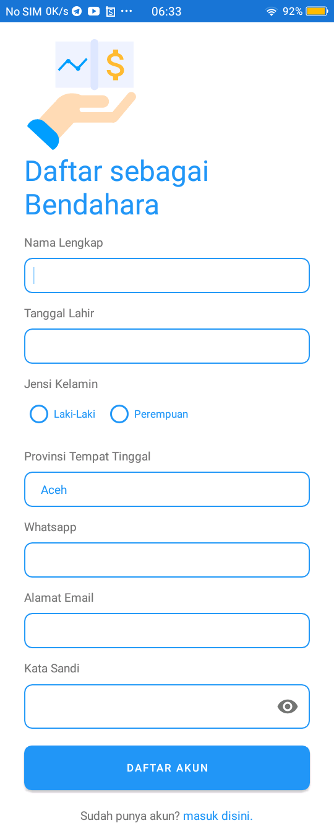
Fitur Daftar
Halaman ketika akan mendaftar sebuah akun:
Pengguna diminta untuk mengisi:
Nama Lengkap
Tanggal Lahir
Jenis Kelamin
Provinsi Tempat Tinggal
WhatsApp
Alamat Email
Kata Sandi
kemudian mendaftarkan akunnya dengan mengklik button Daftar Akun.

Slide 8
1. Pengguna Sebagai Bendahara
2. Pengguna Sebagai Anggota

Slide 9
1. Pengguna Sebagai Bendahara
Halaman pertama ketika akan login untuk role sebagai bendahara.
Pada halaman ini, pengguna sebagai bendahara diminta untuk memasukkan alamat Email dan Kata Sandi. Kemudian pengguna dapat menekan button Masuk untuk bisa masuk dan mengakses aplikasi.

Slide 10
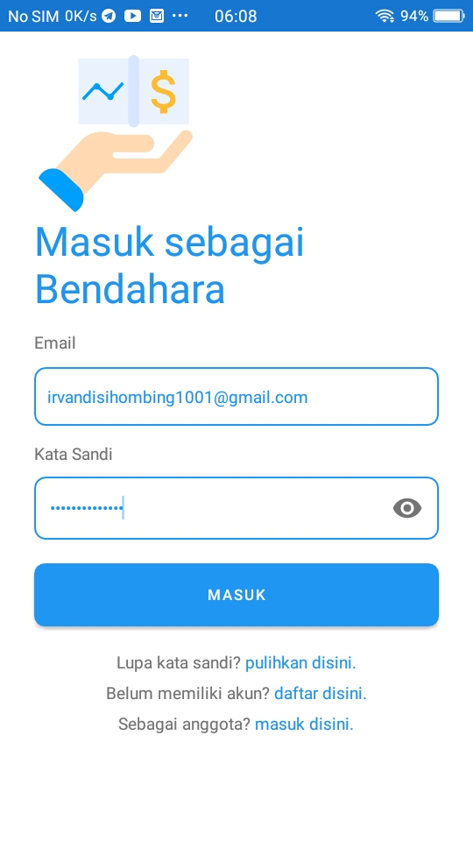
1. Pengguna Sebagai Bendahara
Halaman pertama ketika akan login untuk role sebagai bendahara.
Pada halaman ini, kami mencontohkan masuk sebagai bendahara dengan alamat email irvandisihombing1001@gmail.com kemudian memasukkan kata sandi akun yang sudah didaftarkan sebelumnya.

Slide 11
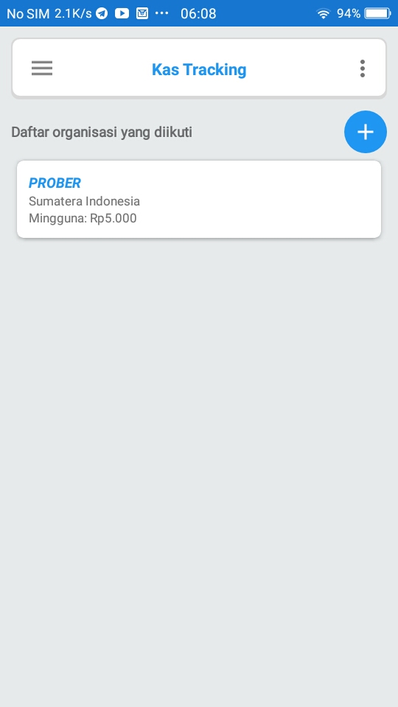
1. Pengguna Sebagai Bendahara
Setelah berhasil masuk, maka akan tampil halaman seperti pada gambar disamping. Pada case ini sudah ada didaftarkan sebuah organisasi yang ditangani oleh pengguna sebagai bendahara. Sehingga pada halamannya, terdapat nama organisasinya. Disini, dapat dilihat bahwa nama organisasinya diberikan dengan nama PROBER.

Slide 12
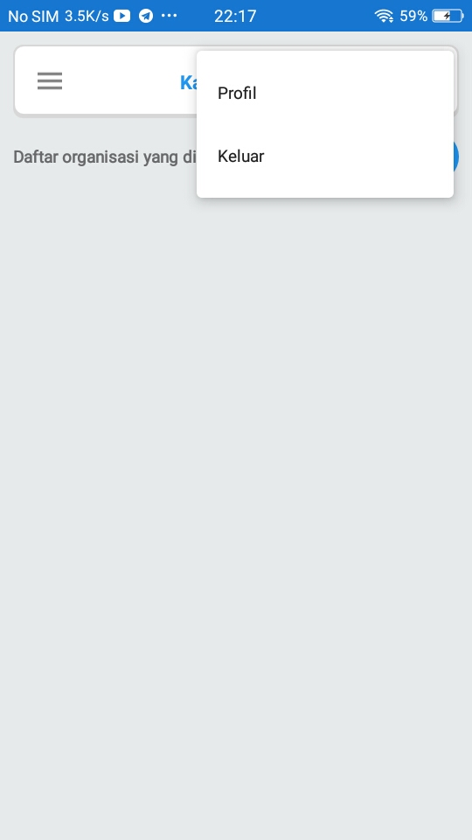
1. Pengguna Sebagai Bendahara
Ketika pengguna mengklik tanda titik tiga pada bagian yang dilingkari, maka akan menampilkan halaman seperti gambar di samping. Terdapat pilihan Profil dan Keluar.

Slide 13
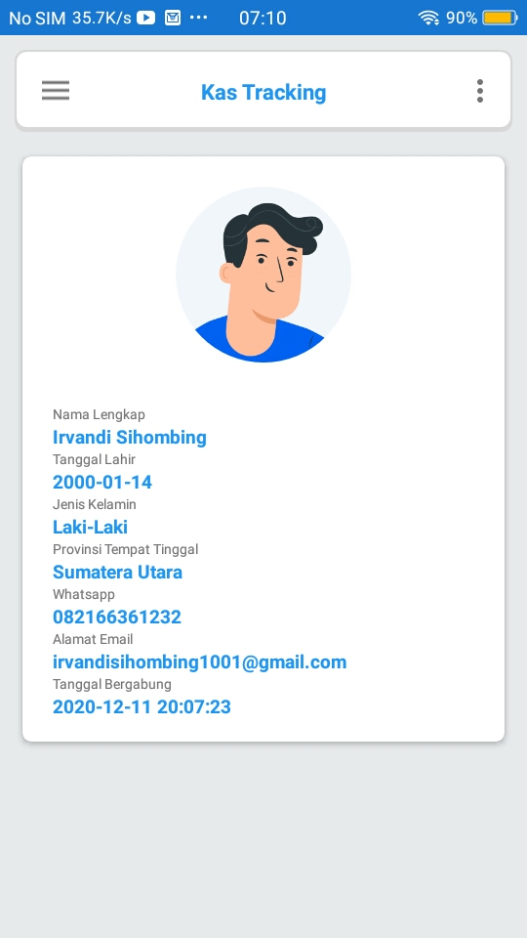
1. Pengguna Sebagai Bendahara
Tampilan halaman untuk Profil. Pada halaman ini data-data dari profil pengguna yang terdiri dari:
Nama Lengkap
Tanggal Lahir
Jenis Kelamin
Provinsi Tempat Tinggal
WhatsApp
Alamat Email
Tanggal Bergabung

Slide 14
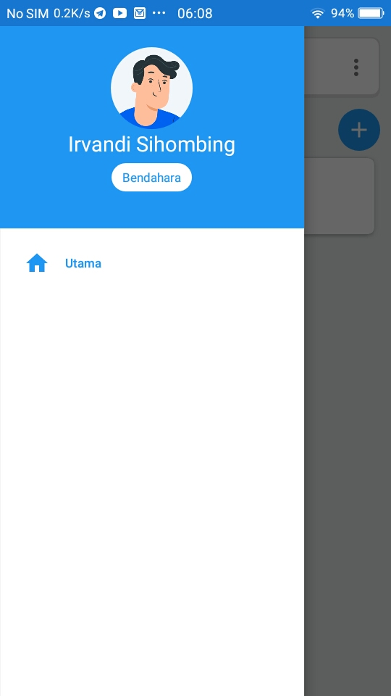
1. Pengguna Sebagai Bendahara
Ketika pengguna belum mengakses organisasi pada halaman utamanya, dan mengklik menu sidebar pada aplikasi, maka tampilan Menu nya akan kosong. Seperti terlihat pada tampilan gambar disamping.
Akan berbeda dengan ketika bendahara mengklik Organisasi pada halaman utama yang sebelumnya.

Slide 15
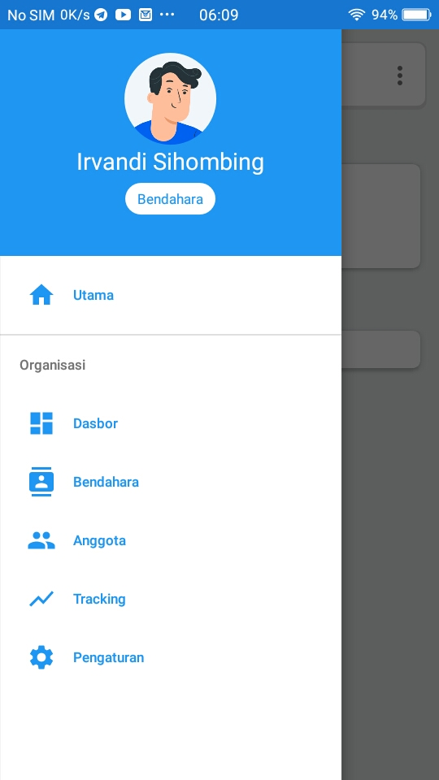
1. Pengguna Sebagai Bendahara
Tampilan Menu ketika bendahara mengklik Organisasi pada halaman utama sebelumnya. Pada halaman ini, terdapat 5 fitur baru yang dapat diakses oleh pengguna sebagai bendahara, yaitu:
Dashboard - Tracking
Bendahara - Pengaturan
Anggota

Slide 16
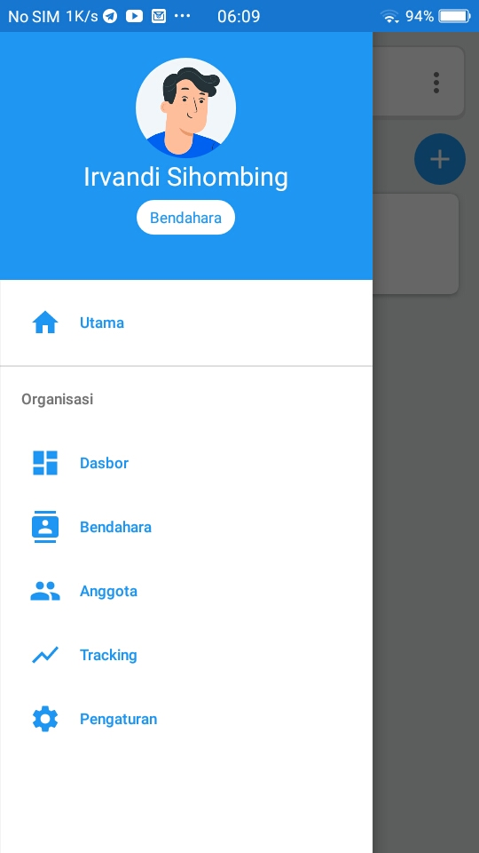
1. Pengguna Sebagai Bendahara
Untuk halaman Dashboard akan menampilkan halaman yang sama, karena ini menuju untuk dashboard dari akses aplikasi saat ini. Berbeda dengan kondisi ketika pengguna mengakses halaman untuk Bendahara misalnya, dan ingin beralih ke halaman Dashboar, maka akan terlihat perubahan halamannya yang menuju ke halaman Dashboard.

Slide 17
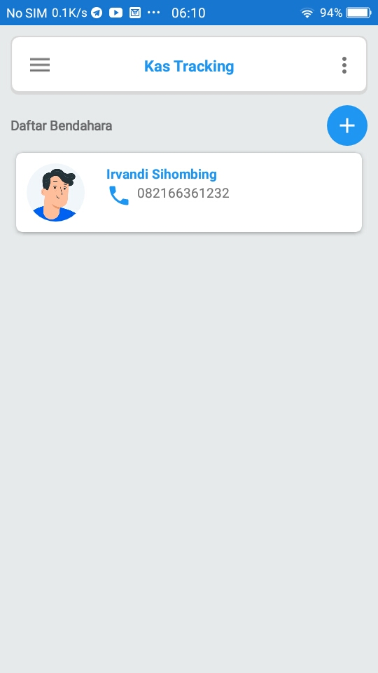
1. Pengguna Sebagai Bendahara
Ketika pengguna mengklik fitur untuk Bendahara, maka akan terlihat seperti tampilan gambar disamping. Halaman Bendahara berisi informasi kontak dari Bendahara. Apabila terdapat pengguna sebagai bendahara lebih dari satu, maka akan ditampilkan Daftar Bendahara pada halaman ini. Namun, dalam case ini masih hanya ada satu pengguna sebagai bendahara yang terdaftar.

Slide 18
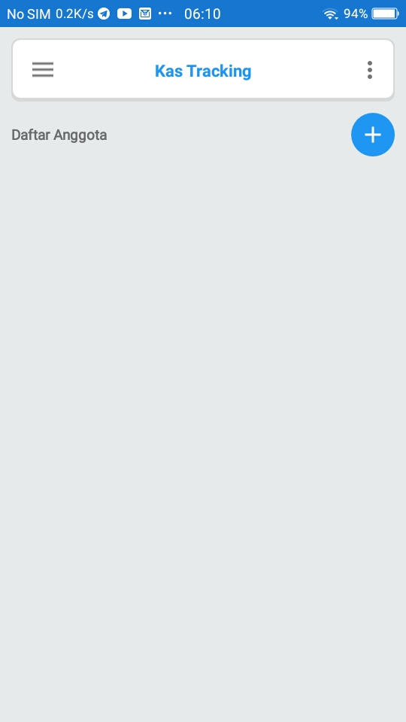
1. Pengguna Sebagai Bendahara
Ketika pengguna mengklik fitur untuk Anggota, maka akan terlihat seperti tampilan gambar disamping. Halaman Anggota berisi daftar Anggota yang terdaftar pada Organisasi yang dibuat. Dalam kasus ini, karena belum ada anggota yang terdaftar pada organisasi yang ada, maka daftar anggota nya menjadi kosong.

Slide 19
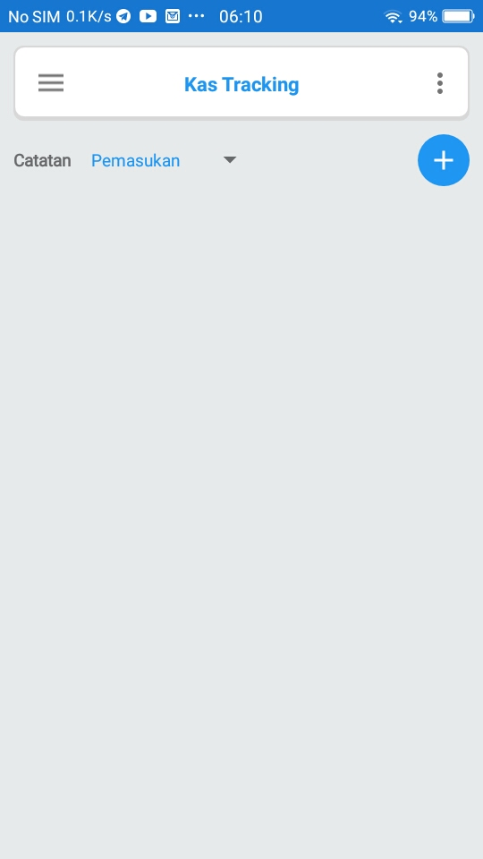
1. Pengguna Sebagai Bendahara
Ketika pengguna mengklik fitur untuk Tracking, maka akan terlihat seperti tampilan gambar disamping. Halaman Tracking ini merupakan halaman yang dapat diakses oleh pengguna sebagai bendahara dalam mengolah data-data keuangan. Untuk pilihan aksesnya dapat dipilih dari fitur yang diberi lingkaran merah.

Slide 20
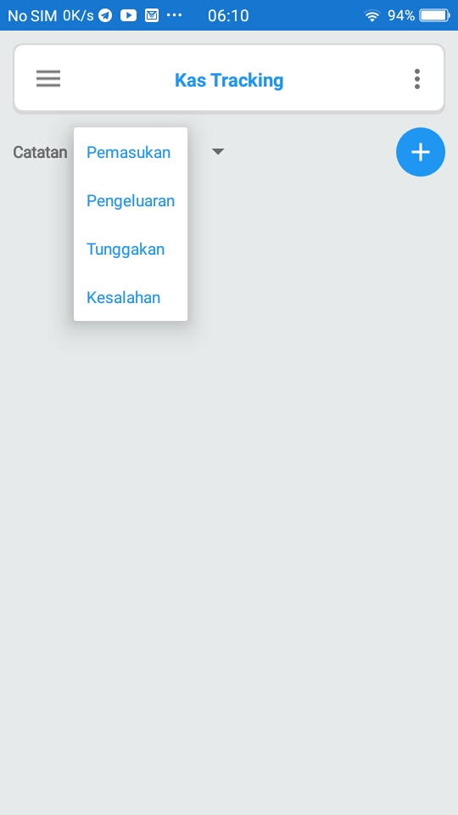
1. Pengguna Sebagai Bendahara
Pilihannya terdiri dari 4 pilihan akses yaitu ada Pemasukan untuk melihat informasi keuangan tentang pemasukan, ada Pengeluaran, Tunggakan dan Kesalahan. Untuk Ke empat fitur ini akan menampilkan halaman yang berbeda ketika di klik. Namun dalam kasus ini, belum ada data-data yang dimasukkan sehingga beberapa halaman terlihat kosong. Tampilannya pada slide selanjutnya.

Slide 21



Pengeluaran
Tunggakan
Kesalahan

Slide 22
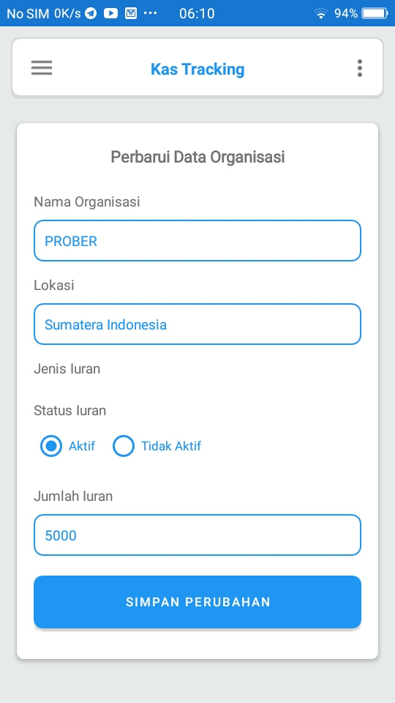
1. Pengguna Sebagai Bendahara
Ketika pengguna mengklik fitur untuk Pengaturan, maka akan terlihat seperti tampilan gambar disamping. Halaman Pengaturan berisi informasi mengenai Organisasi yang ada. Pada pengaturan ini, pengguna sebagai bendahara dapat melakukan edit data dan informasi terhadap Organisasi yang ditanganinya. Dan menyimpan perubahannya dengan mengklik button Simpan Perubahan.

Slide 23
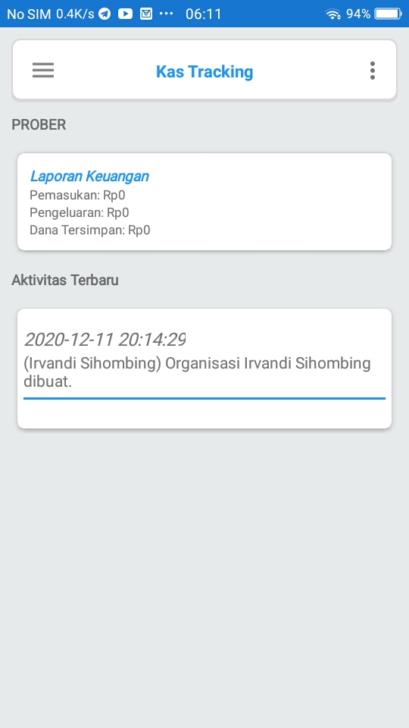
1. Pengguna Sebagai Bendahara
Tampilan gambar disamping merupakan tampilan dari menu utama dari Organisasi ketika di klik. Memuat rangkuman pengolahan data keuangan dari Organisasi yang ditangani oleh pengguna sebagai bendahara dan informasi mengenai Aktivitas Terbaru yang dilakukan oleh pengguna sebagai bendahara.

Slide 24
1. Pengguna Sebagai Bendahara
2. Pengguna Sebagai Anggota

Slide 25
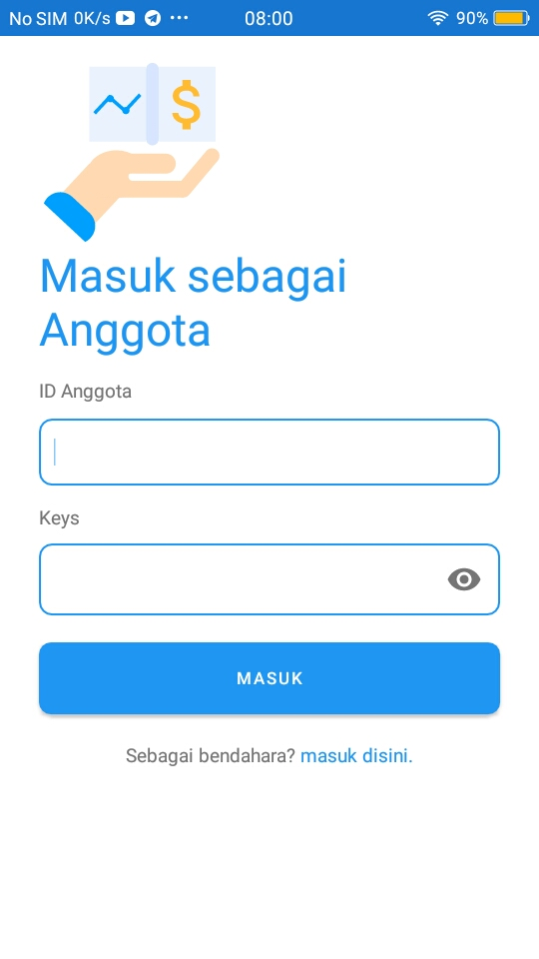
2. Pengguna Sebagai Anggota
Halaman pertama ketika akan login untuk role sebagai Anggota.
Pada halaman ini, pengguna sebagai anggota diminta untuk memasukkan ID Anggota dan Keys. Kemudian pengguna dapat menekan button Masuk untuk bisa masuk dan mengakses aplikasi.

Slide 26
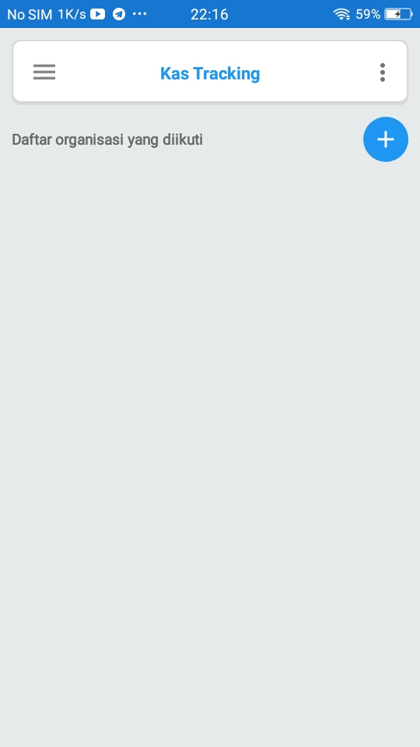
2. Pengguna Sebagai Anggota
Untuk halaman ketika berhasil login akan menampilkan halaman dengan Daftar Organisasi yang diikuti. Namun dalam kasus ini karena belum ada Organisasi yang diikuti, maka daftarnya berisi halaman yang kosong seperti pada tampilan gambar disamping.

Slide 27
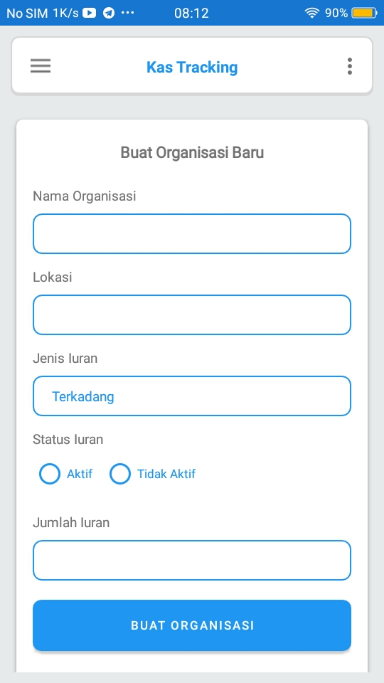
2. Pengguna Sebagai Anggota
Karena aplikasi yang kami buat masih banyak kekurangan, maka untuk beberapa fitur masih ada yang tidak sesuai.
Untuk tampilan disamping, ketika di klik tanda + pada halaman sebelumnya, maka dialihkan untuk membuat Organisasi Baru. Sedangkan role nya bukan sebagai Bendahara.

Slide 28
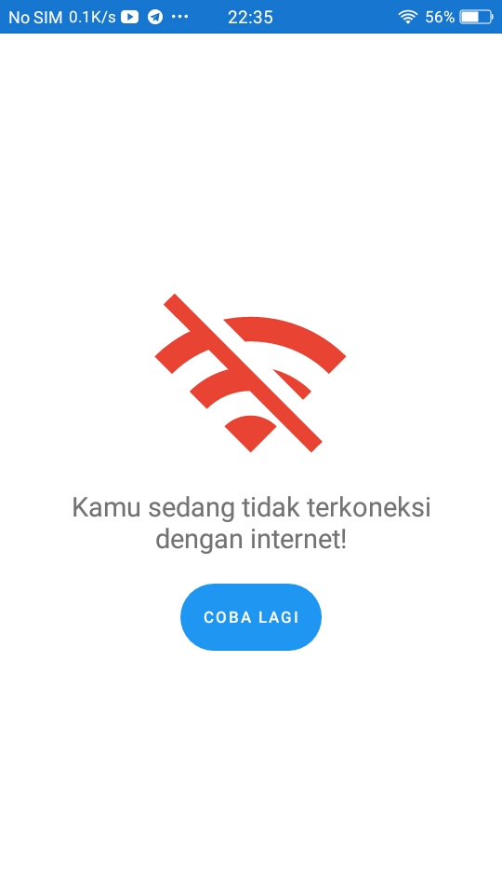
Kas Tracking adalah aplikasi yang pengguna nya diharapkan berada pada kondisi bisa online. Karena apabila pengguna tidak terhubung dengan internet, maka pengguna tidak akan bisa mengakses aplikasi.
Terdapat beberapa fitur yang belum sesuai dengan perencaan pembangunan aplikasi Kas Tracking.

Slide 29

Terima Kasih

